Slide 1


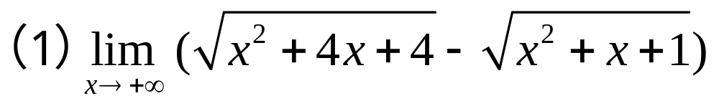
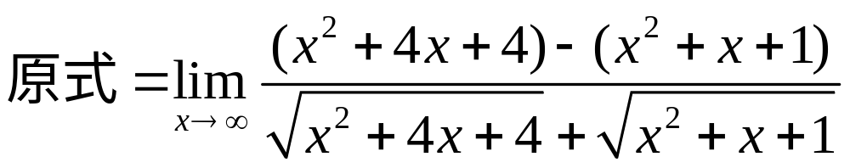
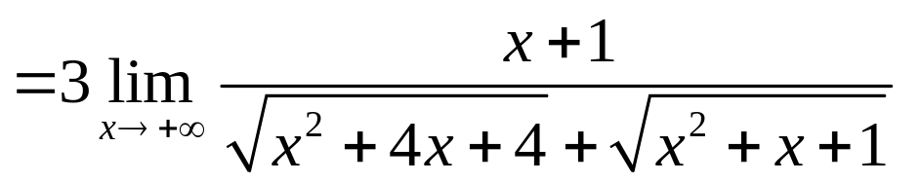
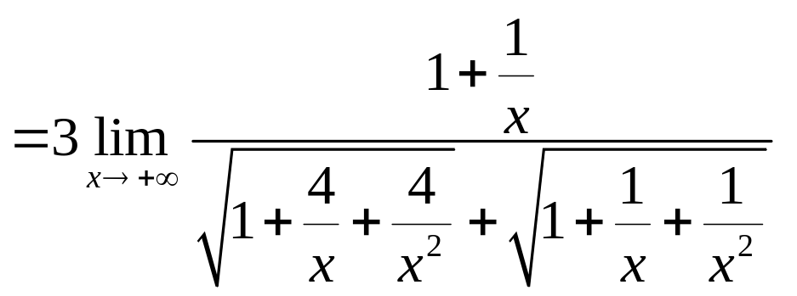
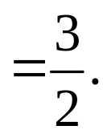






珠海校区2014学年度第二学期
高数2期中考试题A参考解答
解:
机动 目录 上页 下页 返回 结束

Slide 2
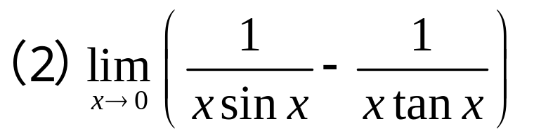
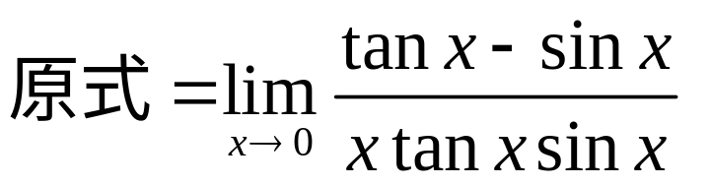
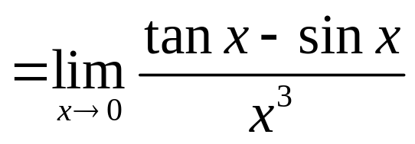
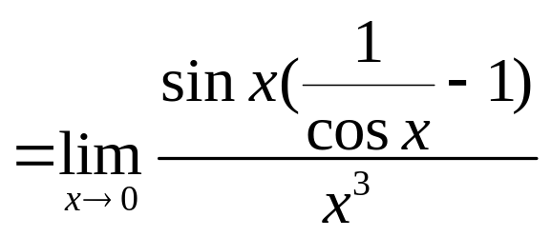
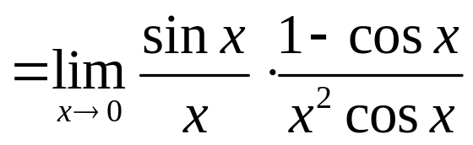
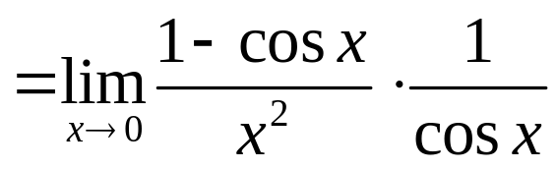
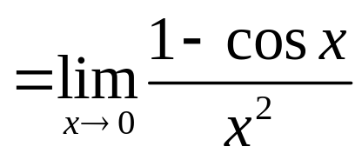
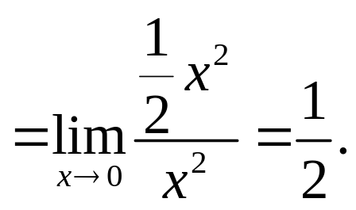
解1:
机动 目录 上页 下页 返回 结束

Slide 3
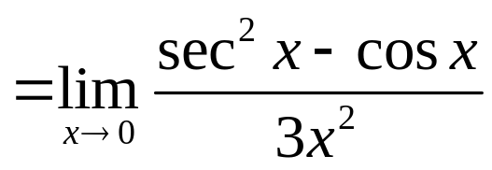
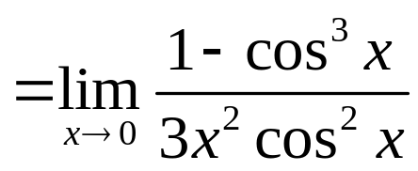
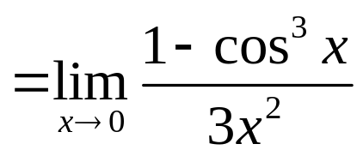
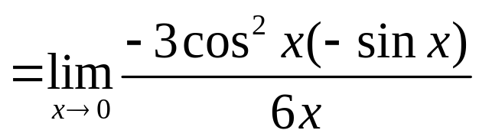
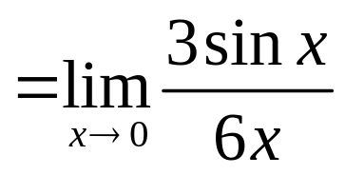
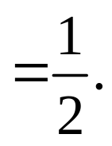
解2:
机动 目录 上页 下页 返回 结束

Slide 4
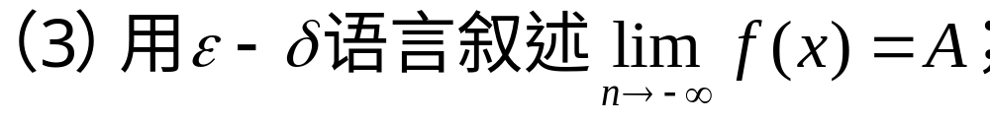
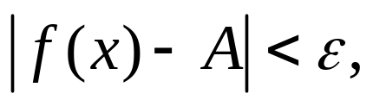
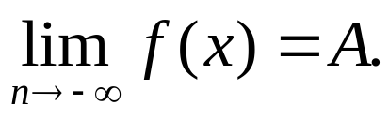
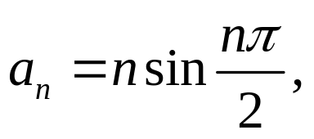
解:
(4)写出一个无界但不是无穷大的数列.
解：例如
则此数列奇数项无界，偶数项为零，不是无穷大.
机动 目录 上页 下页 返回 结束

Slide 5
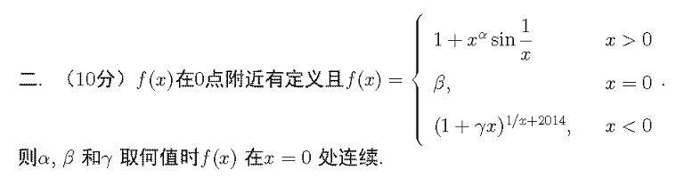
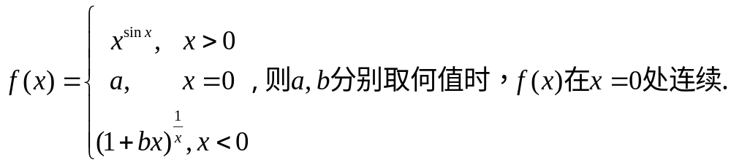

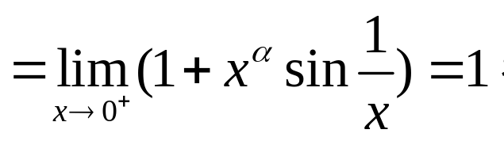
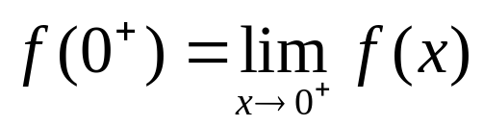
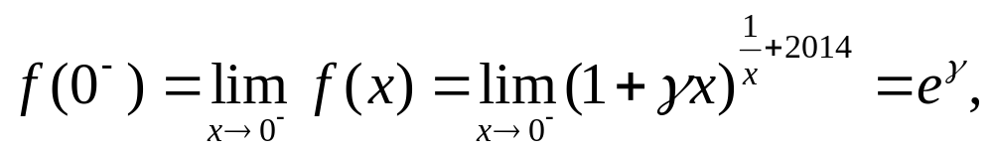
二.设
解:
当α>0,β=1时,函数在x=0处右连续.
当γ = 0时,函数在x=0处左连续.
机动 目录 上页 下页 返回 结束

Slide 6
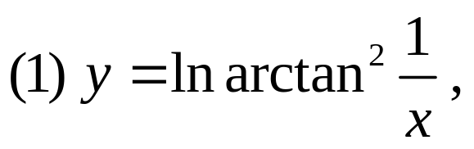
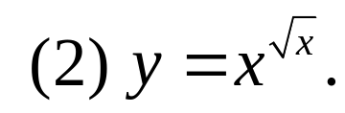

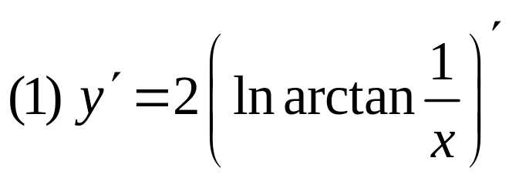
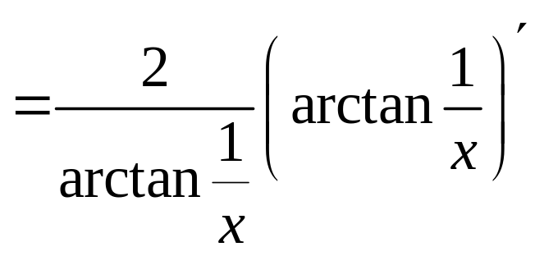
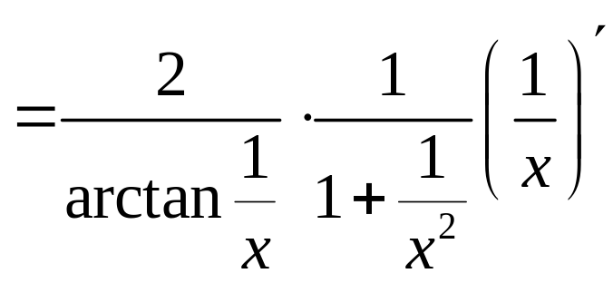
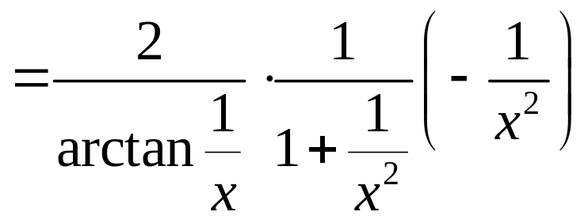
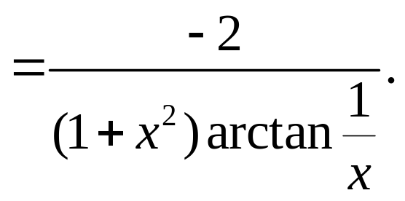
三.求下列函数的导数
解:
机动 目录 上页 下页 返回 结束

Slide 7
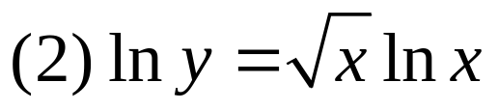
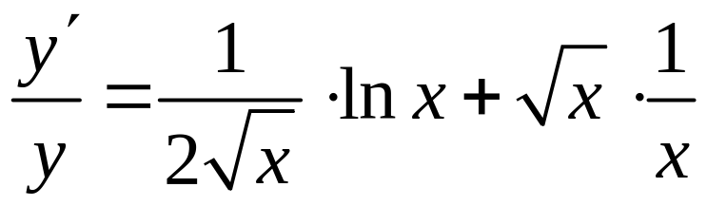
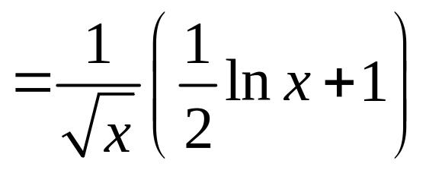
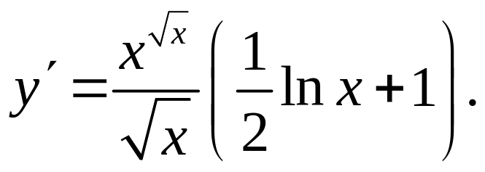
三.求下列函数的导数
解:
等式两边分别对 x 求导，得
因此
机动 目录 上页 下页 返回 结束

Slide 8
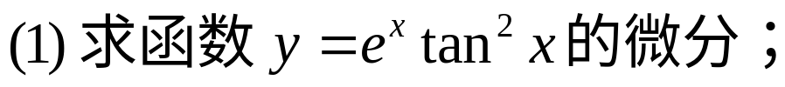
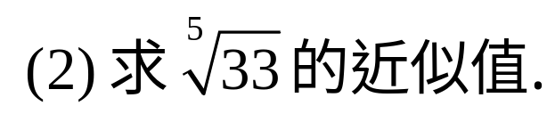
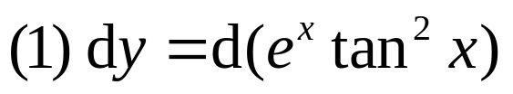
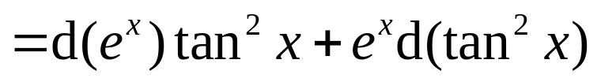

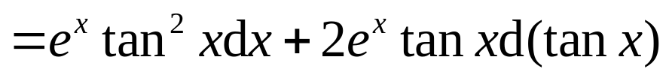

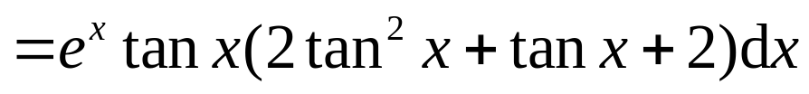
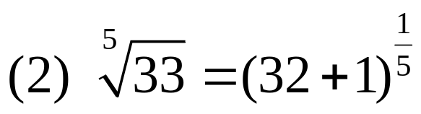
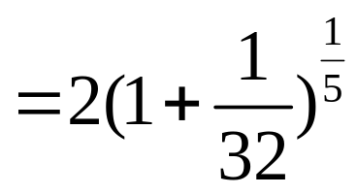
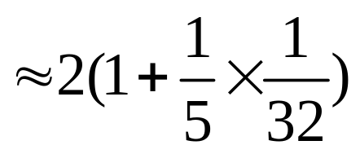
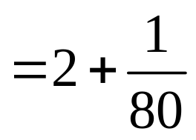

四.计算下列各题
解:
机动 目录 上页 下页 返回 结束

Slide 9
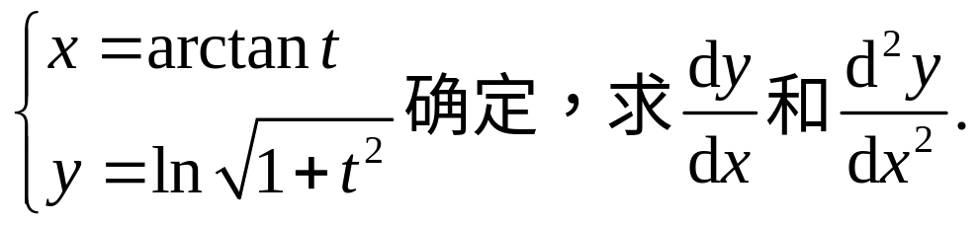






五.设函数
解:
机动 目录 上页 下页 返回 结束

Slide 10








六．求曲线
在点
处切线和
法线方程.
解: 曲线方程两边对 x 求导,得
即
故切线方程为
即 x – y + 1=0；
法线方程为
即 x + y – 1=0.
机动 目录 上页 下页 返回 结束

Slide 11









七.说明方程
实根的个数，并指出实根
所在的单位区间.
解:⑴设
则它在R上连续,
且 f (0) =1 > 0, f (1) =－2012 < 0,
由介值定理,必有
使得
即方程
在区间(0,1)和(1,2)内至少各有一个实根.
⑵设
则
f (x)单调上升
f (x)单调下降
但
即方程 f (x) = 0 最多有两个正实根.
结论：方程恰有两个实根，分别在区间(0,1) (1,2)内.
机动 目录 上页 下页 返回 结束

Slide 12




八．设函数
解(1)
x=1为函数间断点, x = –1和x = 3 为驻点.
机动 目录 上页 下页 返回 结束

Slide 13

























判别曲线形态
无定义
(极大)
(极小)
曲线增区间为 和 ，减区间为(– 1,3).
函数极大值为 f (–1) = 0,极小值为 f (3) = 8;
曲线凸区间为 ,凹区间为 无拐点.
机动 目录 上页 下页 返回 结束

Slide 14






(2) 求渐近线
曲线无水平渐近线；
y
为铅直渐近线；
8
3
-1 0 1 3 x
曲线斜渐近线为 y = x+3 .
(3) 曲线图形如右.
机动 目录 上页 下页 返回 结束

